Slide 1
МБДОУ «ЦРР №28 «Огонек»
Экскурсия гр. №3 «незабудки»
в детскую игровую студию
Февраль 2018 года

Slide 2
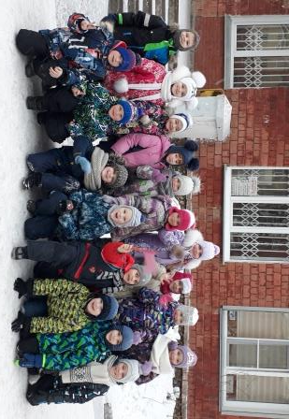
«Чем дальше в будущее входим,
тем больше прошлым дорожим…»
Цель экскурсии: знакомство с традициями и бытом
русского народа через сказку, игры
и песни.

Slide 3
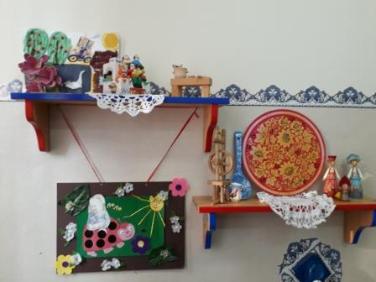
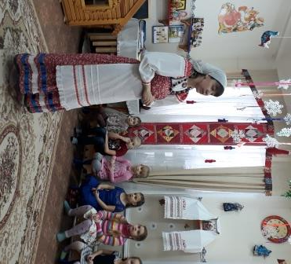
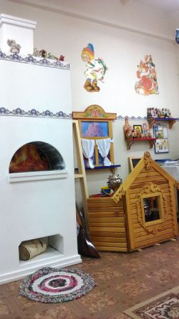
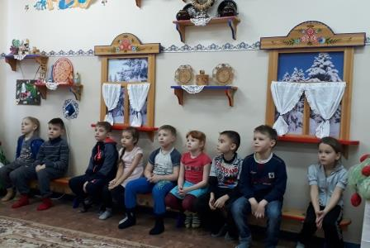
Нас встретила хозяйка теплой
и уютной горницы,
Людмила Анатольевна.

Slide 4
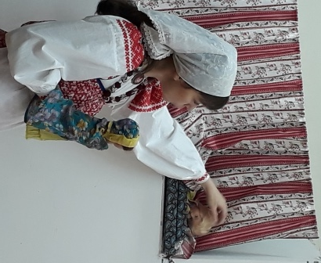
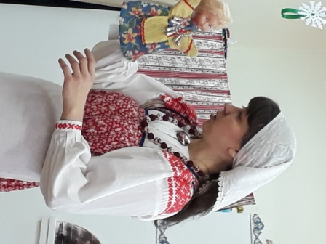
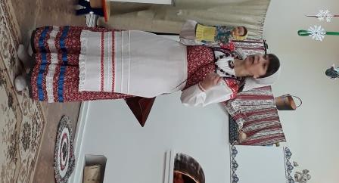
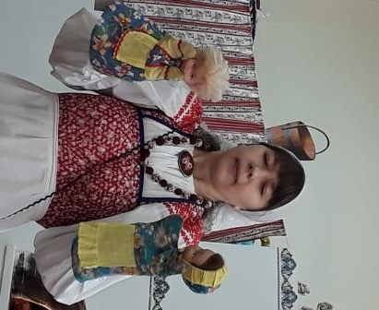
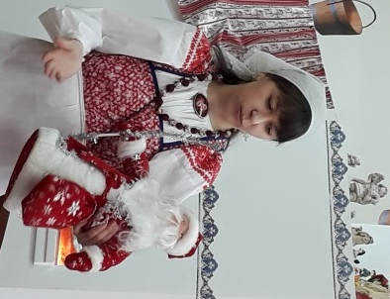
Людмила Анатольевна через
сказку «Морозко» познакомила
детей с бытом крестьян.

Slide 5
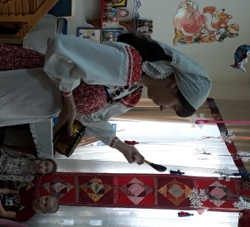
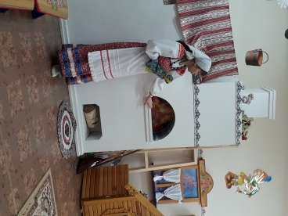
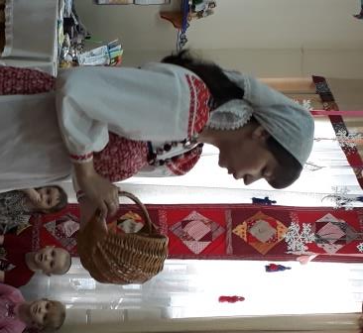
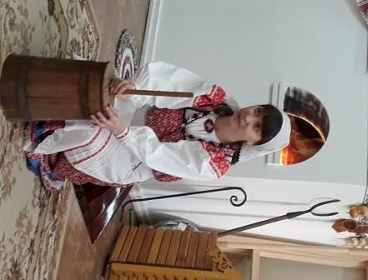
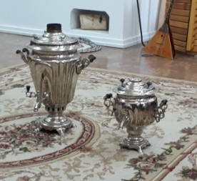
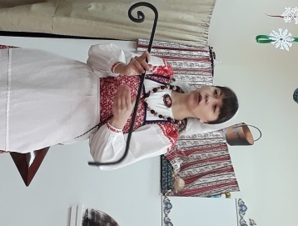
«Старинная утварь домашняя- Предметы покинувших лет, Страница из жизни вчерашняя Льёт тёплый из прошлого свет».

Slide 6
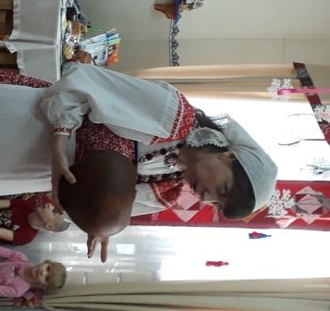
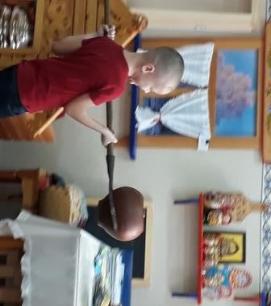
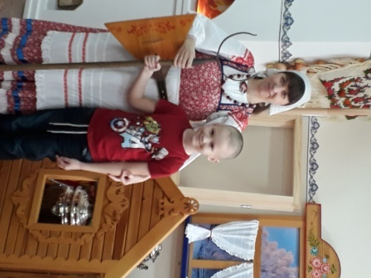
Помогли Дуняше приготовить
кашу.

Slide 7
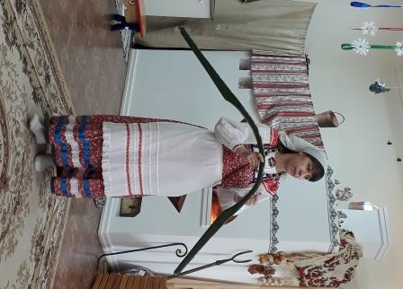
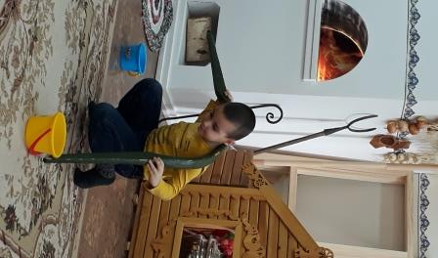
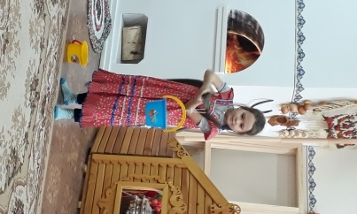
Ходили с коромыслом на колодец за водой,
чтобы приготовить ароматный травяной чай

Slide 8
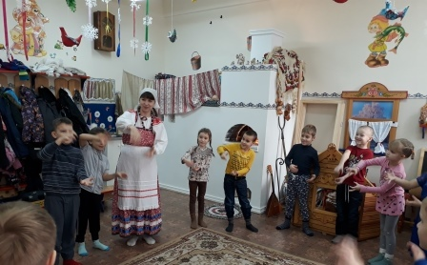
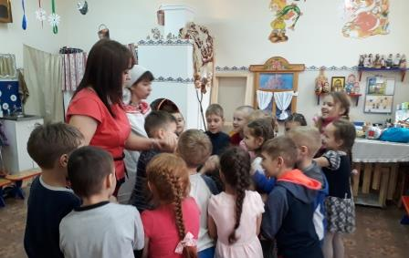
В игровой форме приготовили тесто для блинов

Slide 9
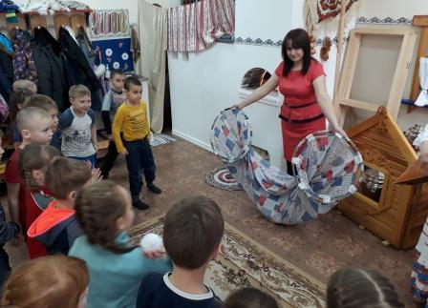
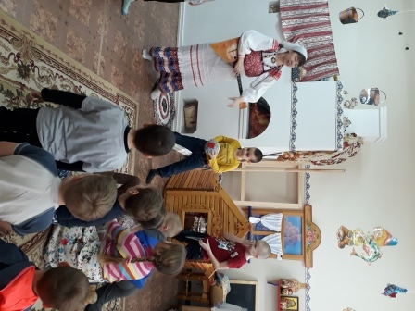
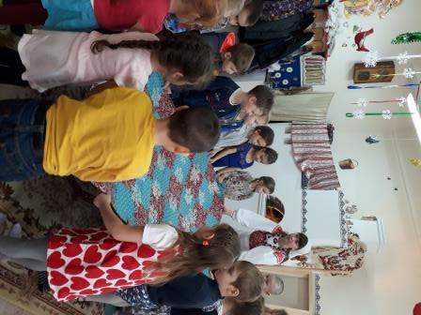
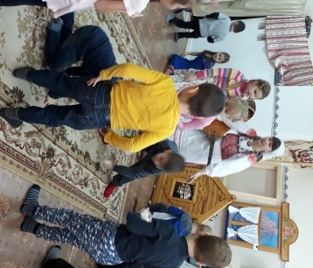
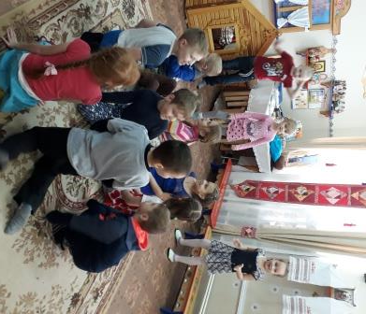
И очень много
играли…

Slide 10
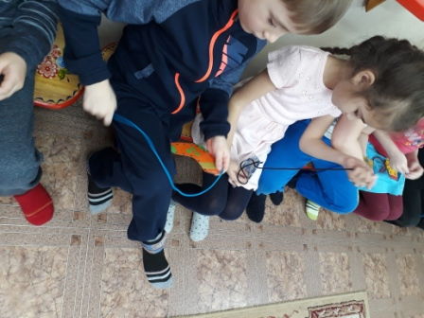
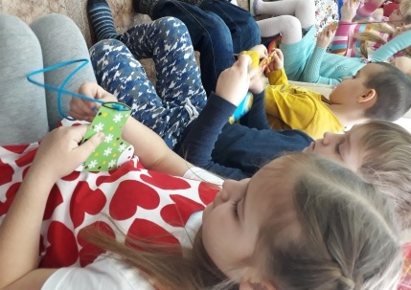
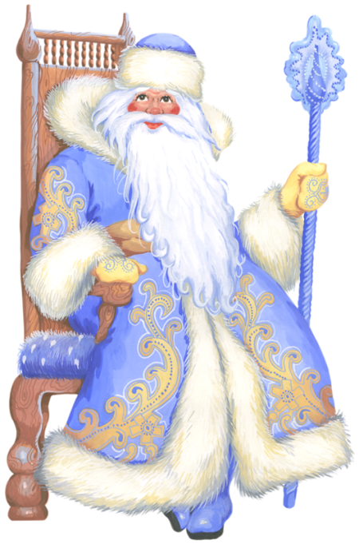
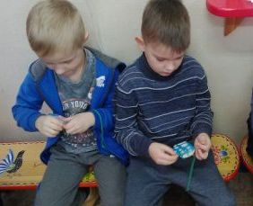
Даже занимались рукоделием:
штопали носки Мороза Ивановича

Slide 11
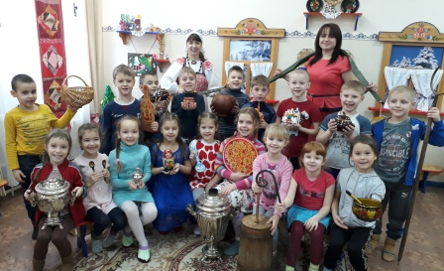
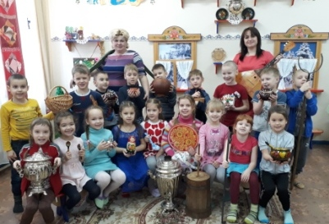
Фото на память

Slide 12
Слава нашей стороне, Слава русской старине! И про эту старину Вам рассказывать начну, Чтобы все вы знать могли О делах родной земли. Времена теперь другие, Как и мысли, и дела – Далеко ушла Россия От страны, какой была! Умный, сильный наш народ Далеко глядит вперед, Но преданья старины Забывать мы не должны!
Слава русской старине, Слава нашей стороне!

Slide 13
До следующей встречи…

